Slide 1


Slide 2



Slide 3


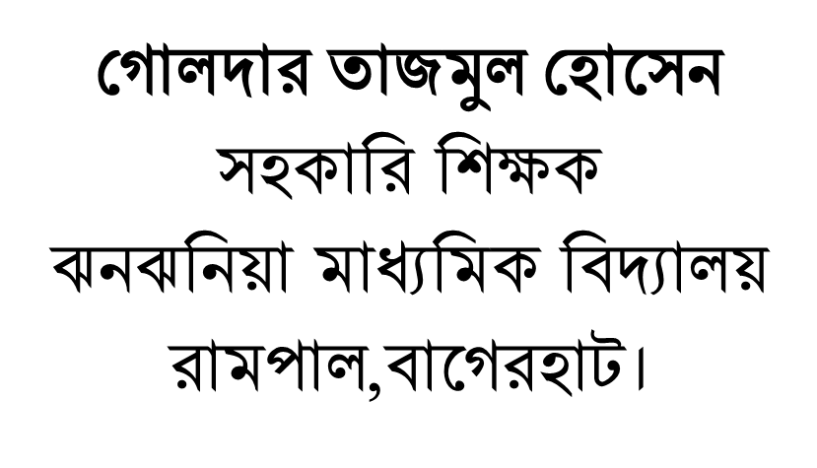

Slide 4


Slide 5


শ্রেণিঃ অষ্টম
বিষয়ঃ বাঃ ও বিশ্বপরিচয়
অধ্যায়ঃ12 পাঠ-4
সময়ঃ ৫০ মিনিট
তারিখঃ

Slide 6
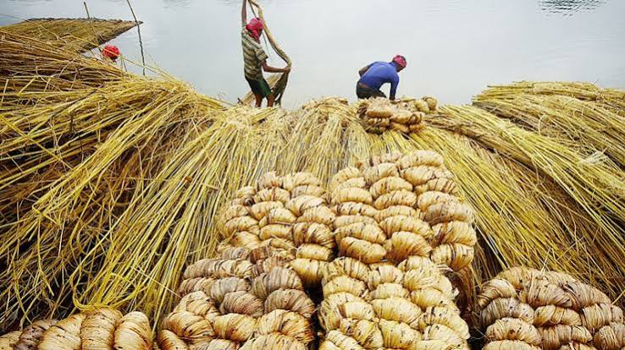
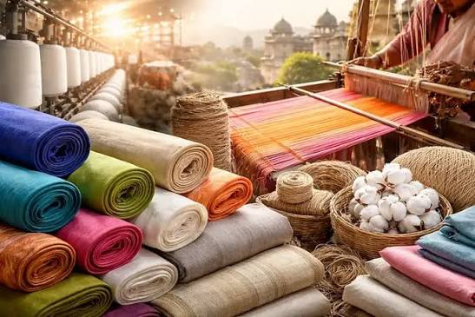
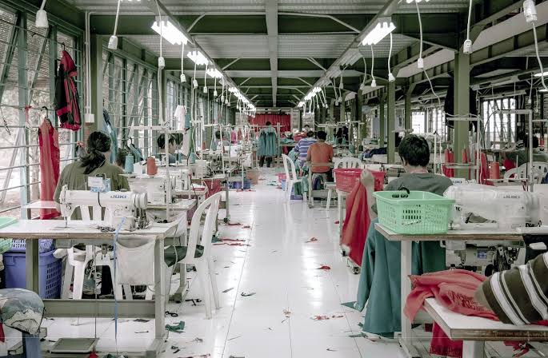
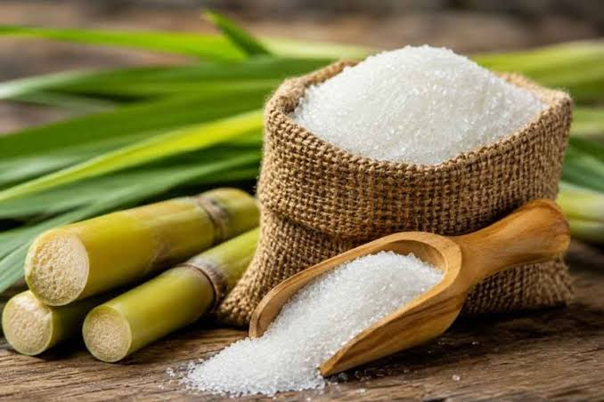
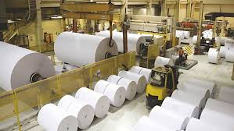
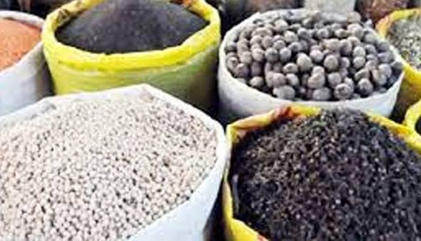
নিচের ছবিগুলো লক্ষ্য করি
পাট
বস্ত্র
পোশাক
চিনি
কাগজ
সার

Slide 7
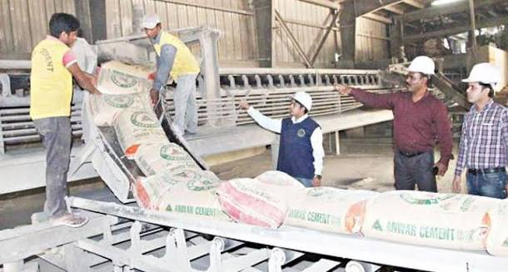

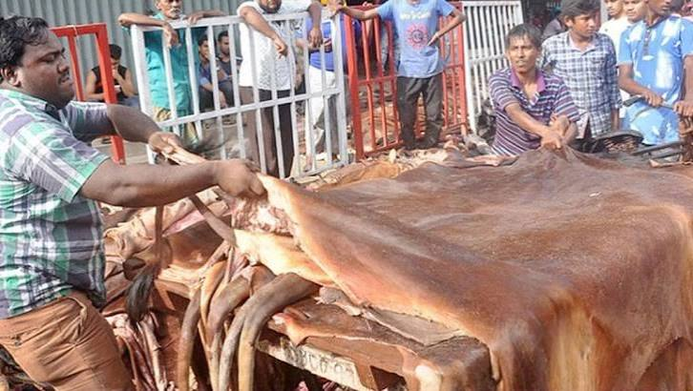
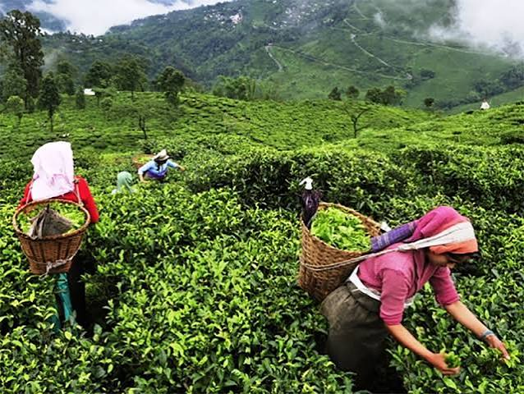
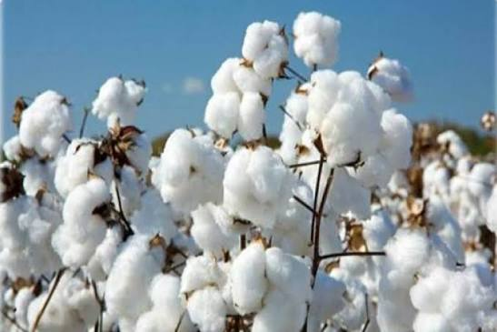
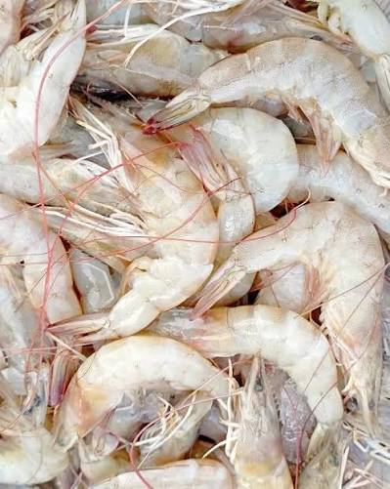
সিমেন্ট
ঔষধ
চামড়া
চা
তুলা
তুলা
এগুলোকে একত্রে কী বলে?
শিল্প বলে

Slide 8
আজকের পাঠ
বাংলাদেশের প্রধান প্রধান শিল্প

Slide 9

শিল্পের ধারণা ব্যাখ্যা করতে পারবে।
বাংলাদেশের প্রধান শিল্পগুলোর নাম বলতে পারবে।
বাংলাদেশের অর্থনীতিতে শিল্পখাতের অবদান ব্যাখ্যা করতে পারবে।

Slide 10
শিল্প কী?
শিল্প হলো কাচাঁমাল ও মানুষের শ্রম, দক্ষতা এবং প্রযুক্তি ব্যবহার করে বিভিন্ন পণ্য উৎপাদন বা প্রক্রিয়া জাত করার কার্যক্রম।

Slide 11

পাট শিল্প
১৯৫১ সালে নারায়নগঞ্জের আদমজীতে প্রথম পাটকল স্থাপিত হয়।
কাঁচাপাট ও পাটজাত পন্য রপ্তানি করে প্রচুর বৈদেশিক মুদ্রা অর্জিত হয়।

Slide 12
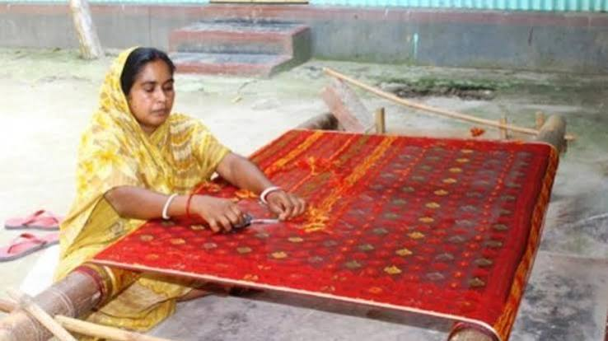
বস্ত্র শিল্প
১৯৪৭ সালে এদেশে ৮টি বস্ত্রকল ছিল
বর্তমানে ঢাকা, কুমিল্লা, নোয়াখালি, চট্টগ্রাম, টাঙ্গাইল প্রভৃতি অঞ্চেলে প্রচুর বস্ত্র ও সুতা কল রয়েছে।
শিল্পায়নের প্রাথমিক পর্যায়ে বস্ত্র শিল্পের প্রাধাণ্য ছিল।

Slide 13
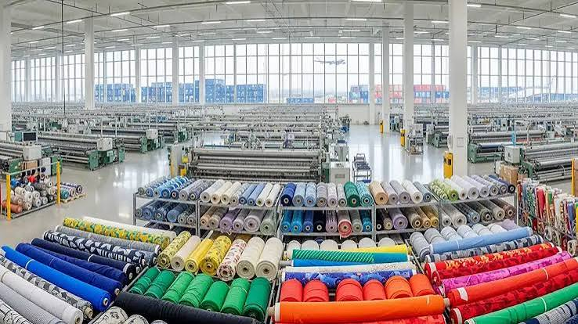
পোশাক শিল্প
৮০ এর দশকে যাত্রা শুরু। বর্তমানে দেশের অন্যতম প্রধান রপ্তানি খাত।
দেশে বর্তমানে প্রায় তিন হাজারের ও অধিক পোশাক শিল্প ইউনিট রয়েছে।
প্রায় ৪০ লক্ষ শ্রমিক কাজ করছে।
বিশেষ করে নারীদের কর্মসংস্থার সৃষ্টি করেছে।
বাংলাদেশে মার্কিন যুক্তরাষ্ট্র ও ইউরোপের দেশগুলোতে পোশাক রপ্তানি করে বিপুল বৈদেশিক মুদ্রা আয় করে।

Slide 14
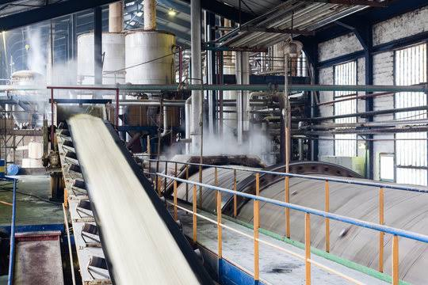
চিনি শিল্প
১৯৩৩ সালে নাটোরের গোলাপপুরে প্রথম চিনি কল প্রতিষ্ঠিত হয়।
বর্তমানে দেশে ১৭টি চিনিকল রয়েছে।
আমাদের চাহিদা অনুযায়ী চিনি দেশে উৎপাদিত হয় না। ফলে বাংলাদেশে প্রতি বছর প্রচুর চিনি বিদেশ থেকে আমদানি করতে হয়।

Slide 15
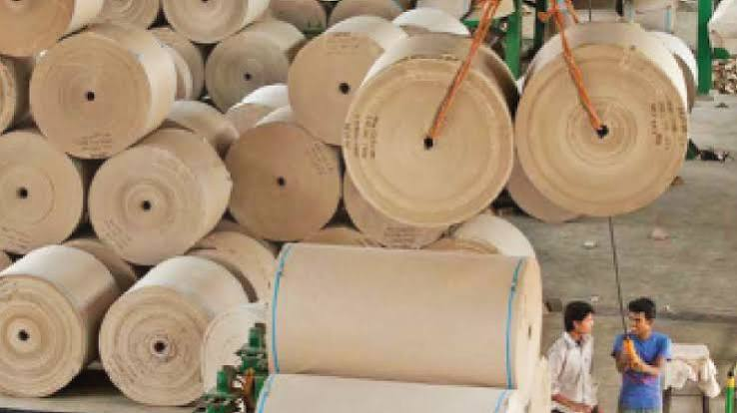
কাগজ শিল্প
১৯৫৩ সালে চন্দ্রঘোনায় প্রথম কর্ণফুলী পেপার মিল প্রতিষ্ঠিত হয়।
দেশে এখন সরকারি ও বেসরকারি বেশ কয়েকটি কাগজের কল রয়েছে। সরকারি পর্যায় কর্ণফুলি, বেসরকারি পর্যায়ে বসুন্ধরা ও মাগুরা পেপার মিল উল্লেখ যোগ্য কাগজ শিল্প প্রতিষ্ঠান।

Slide 16
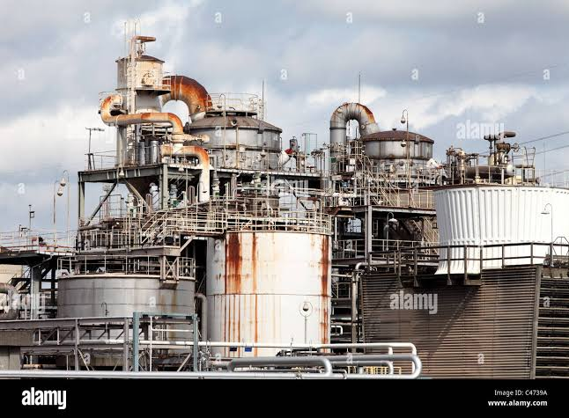
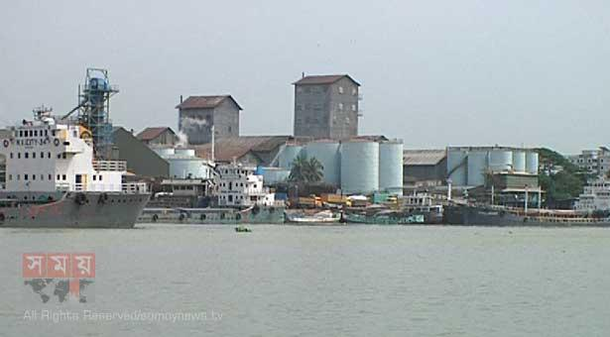
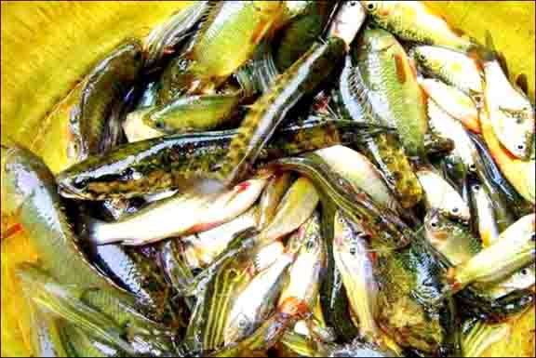
যেখানে সেখানে শিল্প-কারখানা তৈরি হওয়ায় কারখানার রাসায়নিক বর্জ্যে জলজ প্রাণীর জীববৈচিত্র ও জমির উর্বরতা নষ্ট হচ্ছে।

Slide 17
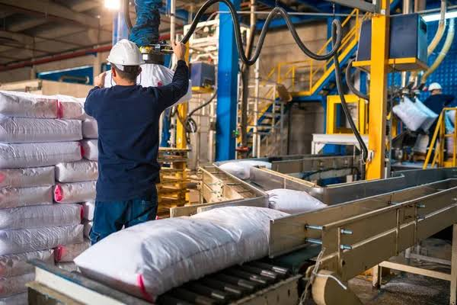
সার শিল্প
১৯৬১ সালে সিলেটের ফেঞ্চুগঞ্জে গ্যাস ভিত্তিক সার কারখানা স্থাপিত হয়।
দেশে এখন ৮টি সার কারখানা চালু আছে। বাংলাদেশের সারের চাহিদা পুরনের জন্য এ কয়টি কারখানার উৎপাদন যথেষ্ঠ নয়। প্রতি বছর বিদেশ থেকে আমাদের প্রচুর সার আমদানি করতে হয়।

Slide 18
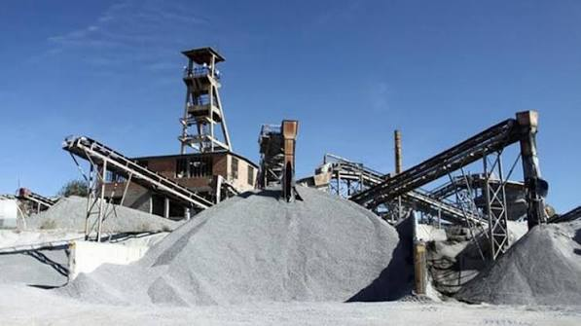
সিমেন্ট শিল্প
চুনাপাথর ও প্রাকৃতিক গ্যাসের সমন্বয় সিমেন্ট উৎপাদিত হয়।
১৯৪০ সালে ছাতক সিমেন্ট কারখানা স্থাপনের মাধ্যমে এদেশে সিমেন্ট শিল্পের যাত্রা শুরু হয়।
বর্তমসানে বাংলাদেশে বড় ও মাঝারি আকারের ১২ টি সিমেন্ট কারখানা রয়েছে।
এসব কারখানায় দেশের মোট চাহিদার অর্ধেক সিমেন্ট উৎপাদিত হয়। বাকি সিমেন্ট আমাদের বিদেশ থেকে আমদানি করতে হয়।

Slide 19

ঔষধ শিল্প
আন্তর্জাতিক মানের ঔষধ তৈরি হয় রবং বিশ্বের বহু দেশে রপ্তানি করা হয়।
দেশের স্থানীয় চাহিদা মেটানোর পাশাপাশি বৈদেশিক মুদ্রা আসে।

Slide 20
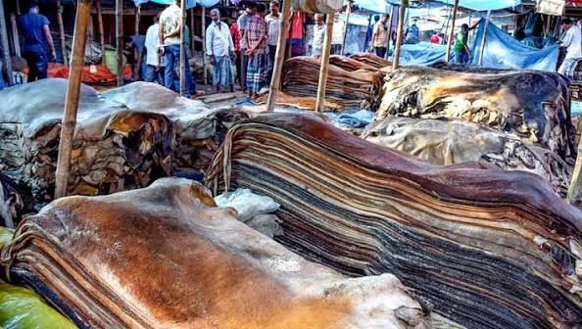
চামড়া শিল্প
এদেশে বহু আগে থেকেই চামড়া বা ট্যানারি শিল্প গড়ে উঠেছে।
জুতা ও ব্যাগ তৈরিতে চামড়া শিল্পের জুড়ি নেই।
কোন কোন কোম্পানি বিদেশেও তাদের উৎপাদিত পণ্য রপ্তানি করছে।

Slide 21
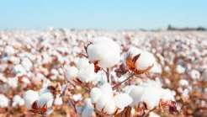
তুলা শিল্প
বর্তমানে বানিজ্যিক ভাবে তুলা চাষ শুরু হয়েছে।
এদেশের জলবায়ু ও মৃত্তিকা তুলাচাষের উপযোগী।
চাহিদার তুলনায় উৎপাদন কম বলে বেশির ভাগই বিদেশ থেকে আমদানি করতে হয়।

Slide 22
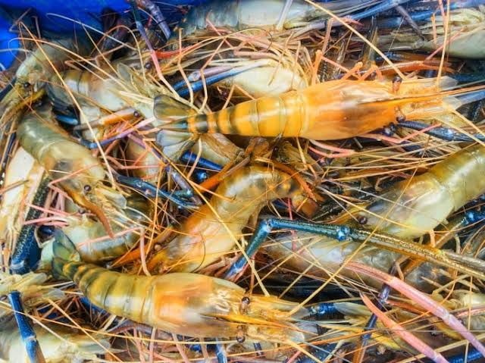
চিংড়ি শিল্প
বর্তমানে বাংলাদেশের চিংড়ি অন্যতম বৈদেশিক মুদ্রা অর্জন কারী পণ্য।
তাই চিংড়িকে বাংলাদেশের “সাদা সোনা” বলা হয়।

Slide 23
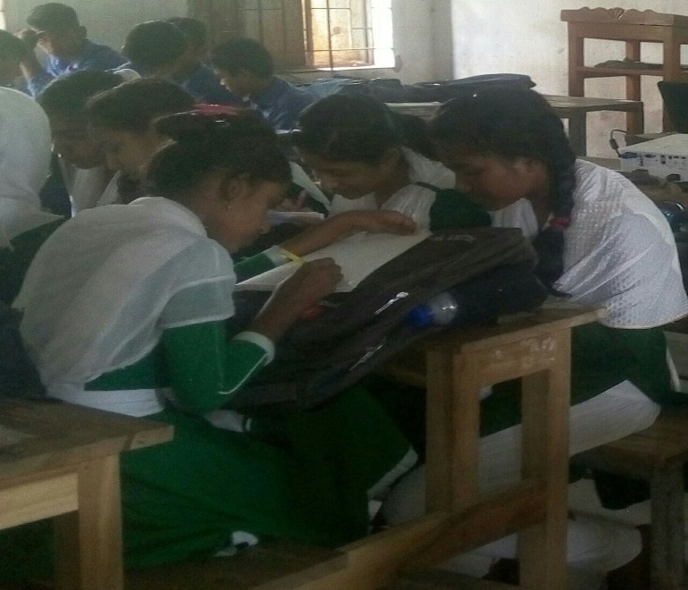
দলীয় কাজ
দল-কঃ বৈদেশিক মুদ্রা অর্জনে তৈরি পোশাক শিল্পের ৩টি অবদান লিখো।
দল-খঃ কৃষি খাতের উন্নয়নে সার শিল্প কেন প্রয়োজন।
দল- গঃপাট শিল্পকে কেন সবুজ সিল্প বলা হয়।

Slide 24
মূল্যায়ন
? প্রথম পাটকল স্থাপিত হয় কত সালে?
১৯৪৭ সালে এদেশে কতটি বস্ত্রকল ছিল?
কত দশকে পোশাক শিল্পের যাত্রা শুরু হয়?
? বর্তমানে দেশে কতটি চিনি কল আছে?
দেশে কতটি সারকার খানা চালু আছে।
বাংলাদেশে ছোট বড় কতটি সিমেন্ট কারখানা রয়েছে?

Slide 25
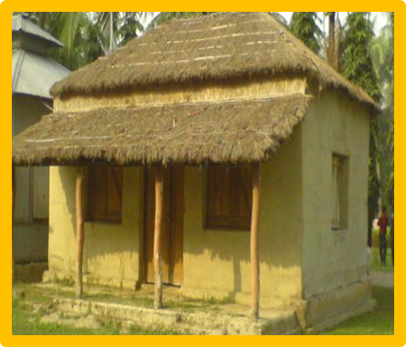
বাড়ির কাজ
বাংলাদেশের প্রধান প্রধান শিল্প খাতের উন্নয়নে করণীয় কী হতে পারে তা সর্বোচ্চ ১০ বাক্যে লিখে আনবে।

Slide 26



